Slide 1
简介 NVIDIA TensorRT 以及实战记录

Slide 2
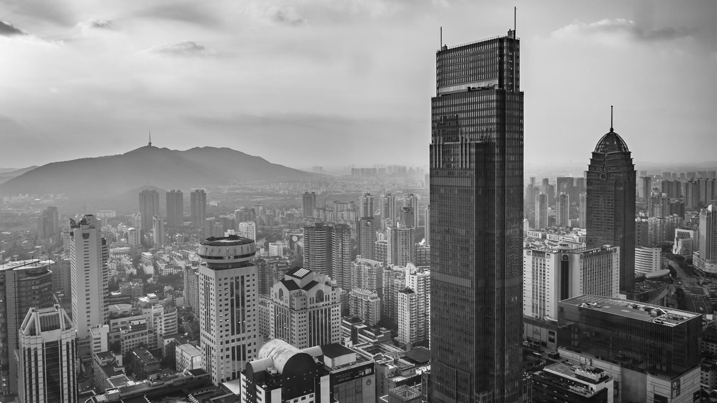
Contents
TensorRT简介
TensorRT实战
总结
介绍TensorRT的前世今生
在实际应用中如何使用与加速效果展示
总结TensorRT的使用步骤以及注意点

Slide 3
TensorRT 简介
TensorRT是NVIDIA 推出的基于CUDA和cudnn的进行高性能推理（Inference）加速引擎:
曾用名：GPU Inference Engine（GIE）
Tensor：表示数据流动以张量的形式
RT：Runtime
目前TensorRT已经支持Caffe、Caffe2、TensorFlow、MxNet、Pytorch等主流深度学习库

Slide 4






TensorRT 应用
无人机
嵌入设摄像头
机器人
自动驾驶
语音输入
云端数据中心

Slide 5
深度学习 实际应用解决方案 分为
离线训练
实际推理
构建网络结构
准备数据集
使用各种框架进行训练
验证和测试训练好的模型
仅做一个前向计算，即输入通过神经网络得到预测结果
实时性要求低，数据离线且更新不频 繁，较大batchsize，消耗大量GPU
实时性要求高，数据线上且更新频 繁，较小batchsize，除GPU还需优化

Slide 6
深度学习 实际应用解决方案 分为
离线训练
实际推理
更大的集群
更多的机器
更大的数据
更深更复杂的网络
优化的模型
重要的是成本的投入和模型优化
重要的是网络计算图优化

Slide 7
深度学习 训练阶段 优化
外部数据
内部网络
数据增强
一阶优化
分治法
二阶优化
平移
翻转
噪声
对比度
缩放
尺度
梯度下降
权重初始化
批规范化
Dropout
动量法
坐标下降法
SMO
分阶段优化
牛顿法
拟牛顿法
可信域牛顿
随机梯度下降
批量梯度下降
小批量梯度下降
AdaGrad
RMSProp
AdaDeita
Adam

Slide 8
深度学习 部署推理 优化
模型压缩
优化推理引擎
前端压缩
后端压缩
TVM
TensorRT
OpenVINO
知识蒸馏
紧凑结构化
滤波器剪枝
低秩近似
二值网络
参数量化
随机剪枝
矩阵分解
分组卷积
分解卷积
突触剪枝
神经元剪枝
权重矩阵剪枝

Slide 9
TensorRT 优化原理

Slide 10
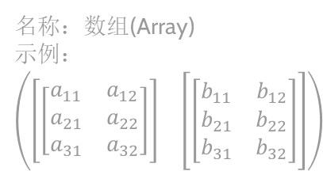


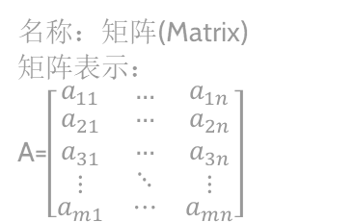

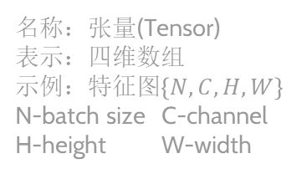
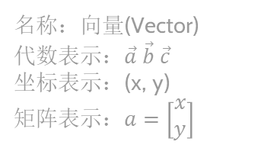

有关 数组 的一些补充
一维数组
二维数组
三维数组
多维数组
名称：向量(Vector)
代数表示：$\vec{a}$ $\vec{b}$ $\vec{c}$
坐标表示：(x, y)
矩阵表示：$a=\left[\begin{matrix}x \\ y\end{matrix}\right]$
名称：矩阵(Matrix)
矩阵表示：A=$\left[\begin{matrix}a_{11} & … & a_{1n} \\ \begin{aligned}a_{21} \\ a_{31} \\ ⋮\end{aligned} & \begin{aligned}… \\ … \\ ⋱\end{aligned} & \begin{aligned}a_{2n} \\ a_{3n} \\ ⋮\end{aligned} \\ a_{m1} & ⋯ & a_{mn}\end{matrix}\right]$
名称：数组(Array)
示例：
$$\left(\begin{matrix}\left[\left[\begin{matrix}a_{11} & a_{12} \\ a_{21} & a_{22} \\ a_{31} & a_{32}\end{matrix}\right]\right] & \left[\left[\begin{matrix}b_{11} & b_{12} \\ b_{21} & b_{22} \\ b_{31} & b_{32}\end{matrix}\right]\right]\end{matrix}\right)$$
名称：张量(Tensor)
表示：四维数组
示例：特征图$\left\{N, C, H, W\right\}$
N-batch size C-channel
H-height W-width

Slide 11
TensorRT 优化方式
权重与激活精度校准 通过将模型量化为 INT8 来更大限度地提高吞吐量，同时保持高准确度
层与张量融合 通过融合内核中的节点，优化 GPU 显存和带宽的使用
内核自动调整 基于目标 GPU 平台选择最佳数据层和算法
动态张量显存 更大限度减少显存占用，并高效地为张量重复利用内存
多流执行 用于并行处理多个输入流的可扩展设计

Slide 12
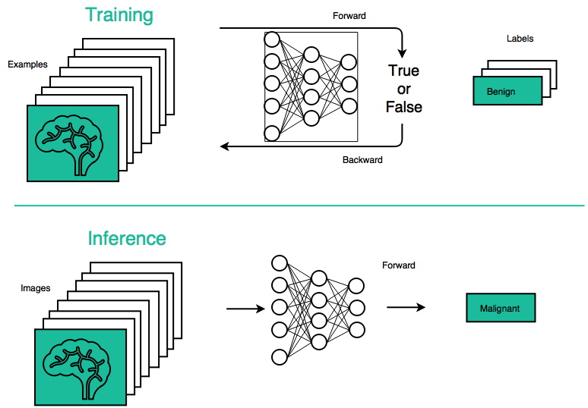
TensorRT 优化方式 权重与激活精度校准
训练张量
一般是应用32位或者16位的精度表示权重、偏置以及激活值
原因：梯度对精度敏感，模型收敛要求修正量很小很小
推理数据
连FP32(Full Precise ，简称FP32)都用不了，建议使用一个更小的数据类型
方法：利用tensorrt将高精度数据映射到FP16或者int8甚至int4

Slide 13
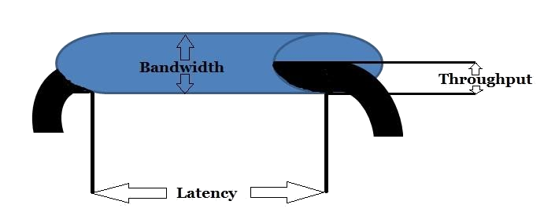


低精度推理 可行性分析
Throughput
吞吐率：在给定时间段内成功从一个地方移动到另一个地方的数据量。从管道流出的水可以表示为吞吐量
Bandwidth
带宽：通过通信通道的最大数据传输量。通过管道的最大水量可以表示为带宽。
Latency
延迟：从客户端到服务器以及从服务器到客户端的传播时间
FLOPS 每秒浮点运算量。是衡量吞吐率的一个单位, 通过折算到具体的浮点操作数量上。

Slide 14
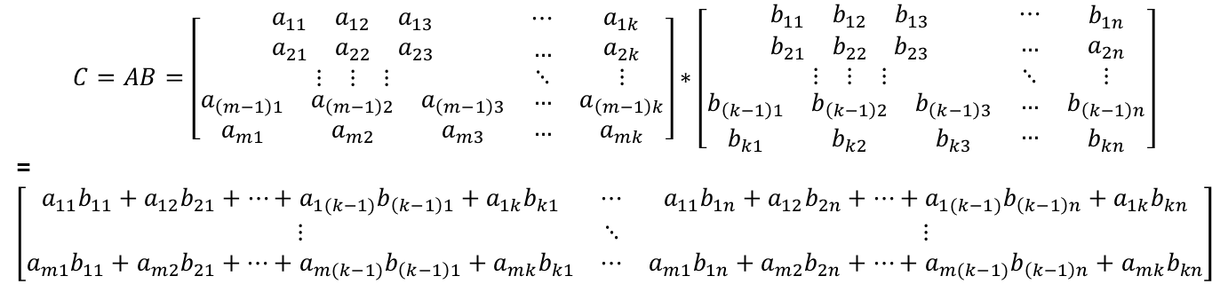
低精度推理 可行性分析
$$C=AB=\left[\begin{matrix}\begin{matrix}\begin{aligned}a_{11} \\ a_{21}\end{aligned} & \begin{aligned}a_{12} \\ a_{22}\end{aligned} & \begin{aligned}a_{13} \\ a_{23}\end{aligned}\end{matrix} & \begin{aligned}⋯ \\ …\end{aligned} & \begin{matrix}a_{1k} \\ a_{2k}\end{matrix} \\ \begin{matrix}⋮ & ⋮ & ⋮\end{matrix} & ⋱ & ⋮ \\ \begin{matrix}\begin{aligned}a_{\left(m−1\right)1} \\ a_{m1}\end{aligned} & \begin{aligned}a_{\left(m−1\right)2} \\ a_{m2}\end{aligned} & \begin{aligned}a_{\left(m−1\right)3} \\ a_{m3}\end{aligned}\end{matrix} & \begin{matrix}… \\ …\end{matrix} & \begin{matrix}a_{\left(m−1\right)k} \\ a_{mk}\end{matrix}\end{matrix}\right]∗\left[\begin{matrix}\begin{matrix}\begin{aligned}b_{11} \\ b_{21}\end{aligned} & \begin{aligned}b_{12} \\ b_{22}\end{aligned} & \begin{aligned}b_{13} \\ b_{23}\end{aligned}\end{matrix} & \begin{aligned}⋯ \\ …\end{aligned} & \begin{matrix}b_{1n} \\ a_{2n}\end{matrix} \\ \begin{matrix}⋮ & ⋮ & ⋮\end{matrix} & ⋱ & ⋮ \\ \begin{matrix}\begin{aligned}b_{\left(k−1\right)1} \\ b_{k1}\end{aligned} & \begin{aligned}b_{\left(k−1\right)2} \\ b_{k2}\end{aligned} & \begin{aligned}b_{\left(k−1\right)3} \\ b_{k3}\end{aligned}\end{matrix} & \begin{matrix}… \\ …\end{matrix} & \begin{matrix}b_{\left(k−1\right)n} \\ b_{kn}\end{matrix}\end{matrix}\right]$$
= $\left[\begin{matrix}a_{11}b_{11}+a_{12}b_{21}+…+a_{1(k−1)}b_{\left(k−1\right)1}+a_{1k}b_{k1} & ⋯ & a_{11}b_{1n}+a_{12}b_{2n}+…+a_{1(k−1)}b_{\left(k−1\right)n}+a_{1k}b_{kn} \\ ⋮ & ⋱ & ⋮ \\ a_{m1}b_{11}+a_{m2}b_{21}+…+a_{m(k−1)}b_{\left(k−1\right)1}+a_{mk}b_{k1} & ⋯ & a_{m1}b_{1n}+a_{m2}b_{2n}+…+a_{m(k−1)}b_{\left(k−1\right)n}+a_{mk}b_{kn}\end{matrix}\right]$
A：m*k矩阵 B：m*k矩阵 C：m*k矩阵 总运算量: m * k * n次乘加 1次乘加=两次运算(一次乘法, 一次加法)
总的浮点数运算量(FLO)= 2 * m * k * n
VGG 19.6 billion FLOPS ResNet-152 11.3 billion FLOPS

Slide 15
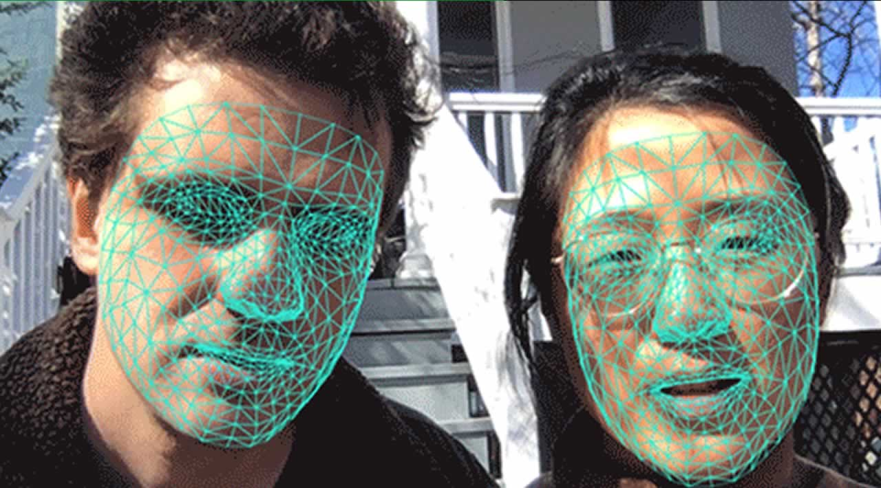
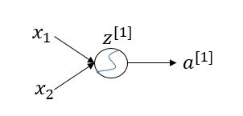
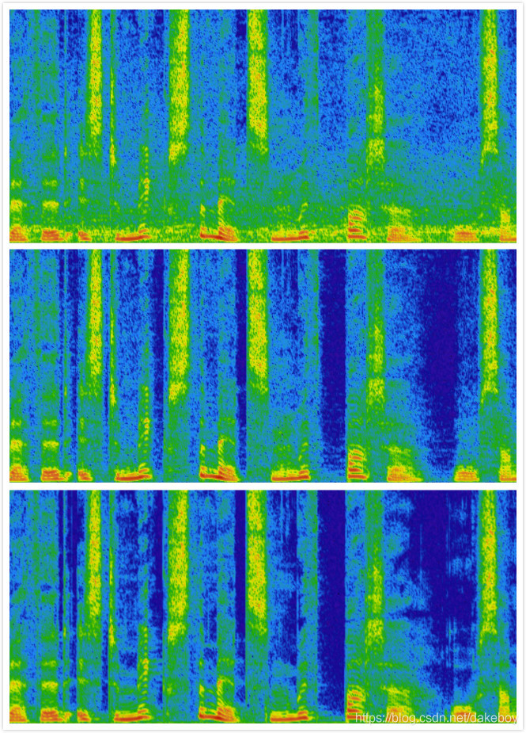
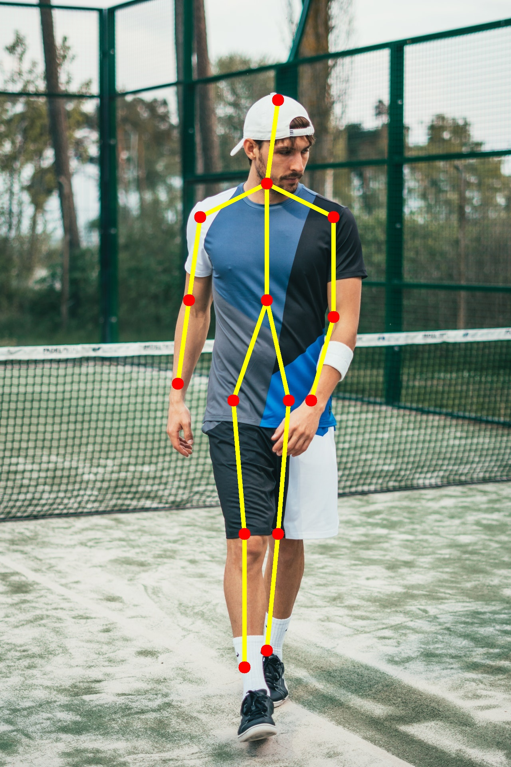
低精度推理 可行性分析
样本数据
目标角度
具有强鲁棒性的网络
训练
目标位置
数据噪声
噪声引进的变动同样会使各个层的激活值输出发生变动，然而却对结果影响不大
目标姿态
训练好的网络对噪声具有一定的容忍度

Slide 16
TensorRT 优化方式
误差≈噪声
1
FP32
FP16 INT8 INT4
转换数据速度非常快
模型体积更小
内存占用和延迟更低

Slide 17
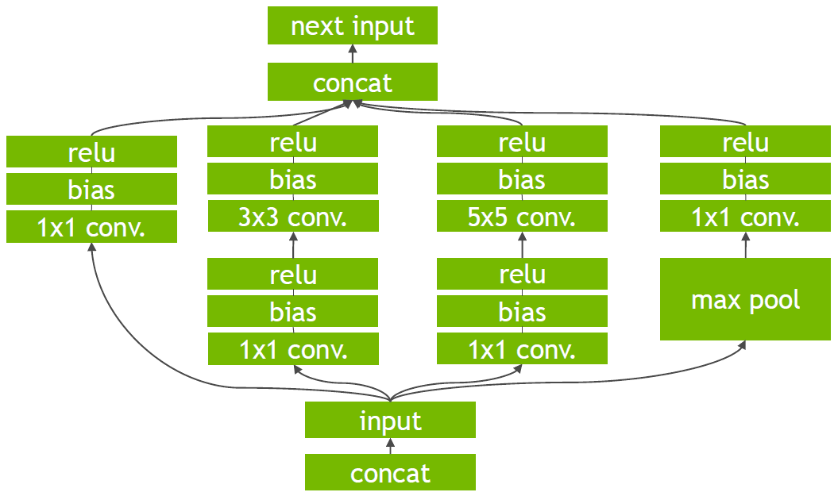
TensorRT 优化方式 层与张量融合
计算图优化：GoogLeNet
CUDA核心
调用
输入
启动
GPU
输出
计算

Slide 18
TensorRT 优化方式 层与张量融合
计算图优化：GoogLeNet
CUDA核心计算张量的速度非常快
CUDA核心
每次启动CUDA核心需要大量时间
调用
输入
每一层输入/输出张量的读写耗时
启动
GPU
输出
计算
内存瓶颈
GPU浪费

Slide 19
TensorRT 优化方式 层与张量融合
计算图优化：GoogLeNet

Slide 20

TensorRT 优化方式 层与张量融合
计算图优化：GoogLeNet
把卷积、偏置和激活层合并成一个CBR结构，只占用一个CUDA核心

Slide 21
层与张量融合 可行性分析
conv
bias
RELU
TensorRT把三个网络层结合到一起
CUDA核心
数据进来直接计算，然后返给CPU
调用
输入
一个CBR相当于减少了四次CUDA访问次数
启动
GPU
输出
计算

Slide 22
TensorRT 优化方式 层与张量融合
计算图优化：GoogLeNet
合并三个相连的1×1的CBR为一个大的1×1的CBR

Slide 23
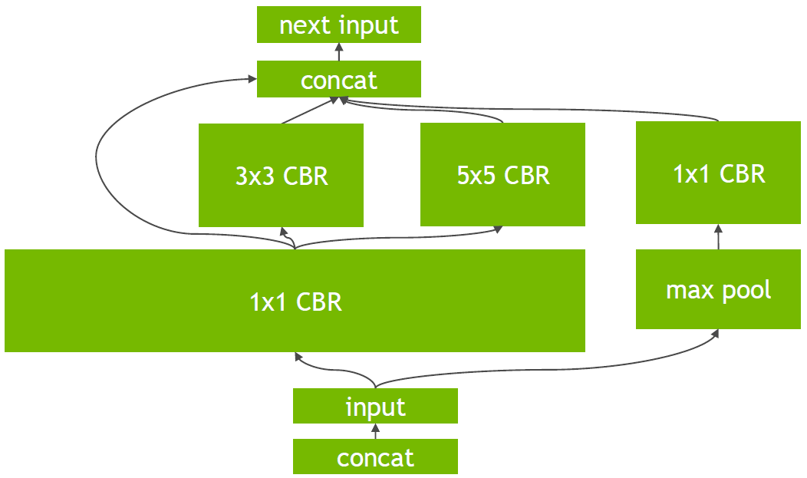
TensorRT 优化方式 层与张量融合
计算图优化：横向融合
把结构相同，但是权值不同的层合并成一个更宽的层

Slide 24
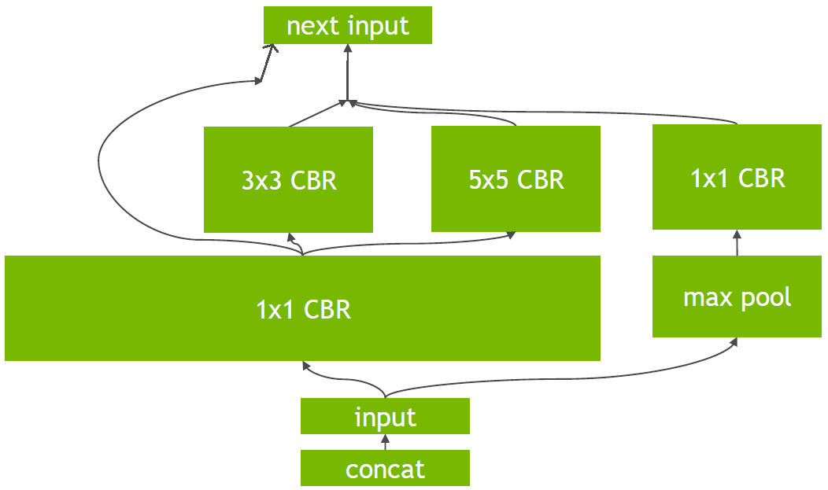
TensorRT 优化方式 层与张量融合
计算图优化：横向融合
甚至Concat也不需要，直接把数据送入下一层

Slide 25
TensorRT 优化方式
误差≈噪声
1
FP32
FP16 INT8 INT4
转换数据速度非常快
模型体积更小
内存占用和延迟更低
2
融合convolution，bias和ReLU operations
零碎数据整理到一起传输 减少传输次数
3
聚合具有足够相似参数和相同源张量的operations，例如在GoogleNet v5中初始模块中的1*1 的CBR
横向优化计算图 减少数据访存次数
4
通过非拷贝方式将层输出定向到正确的最终地址来消除连接层
减少不必要计算 减少横向时间

Slide 26
TensorRT 优化方式 内核自动调整与动态张量显存
怎么调用CUDA核
在每个tensor的使用期间，TensorRT会为其指定显存，避免显存重复申请，减少内存占用和提高重复使用效率
TensorRT里边调用了一些方法，以一个最合理的方式去调用、操作这些数据
怎么分配
每个block里边分配多少个线程
每个grid里边有多少个block

Slide 27
多流执行 可行性分析
RELU
cpu
bias
数据传输之间很难消掉，硬件卡住的部分无法并行是并行计算难点
conv
CUDA多流执行把数据在传输过程中进行计算，隐藏了传输部分
3s
cpu
假设三个计算的时间是3s，两个计算是2s，那么把它分在两个流里边去执行，就可以节省2s
2s

Slide 28
TensorRT 优化原理
一般在做推理的时候，比如拿TensorFlow框架训练出来一个模型，那么推理的时候就直接拿TensorFlow框架Test
框架训练
框架推理
框架训练
TensorRT
网络优化
引擎推理
训练好的32位的数据类型FP32的网络模型输入TensorRT，然后TensorRT做解析优化,输出推理引擎，在代码里直接调用这个引擎推理

Slide 29
TensorRT 工作流

Slide 30
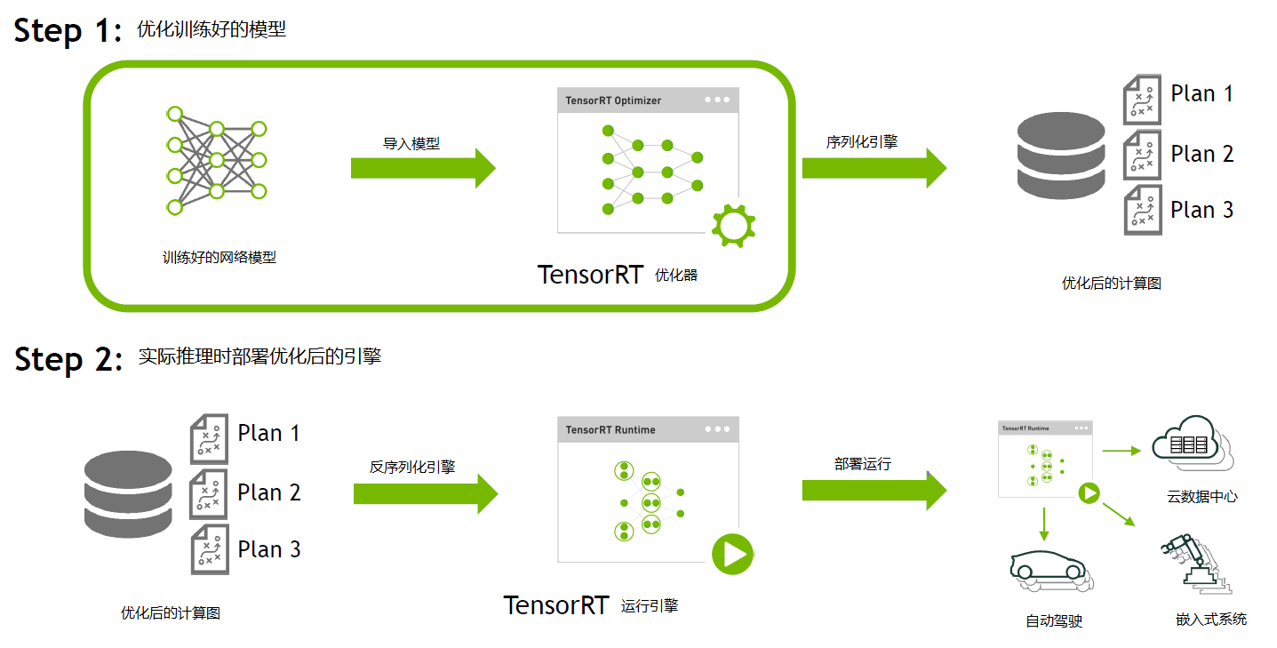
TensorRT 工作流

Slide 31
TensorRT 核心API
网络定义(Network Definition)
网络定义接口提供指定网络定义的方法。可以指定输入输出张量，可以添加层，还有用于配置每种支持的层类型的接口。除了层类型（例如卷积层或循环层）之外，插件层类型还支持实现TensorRT本身并不支持的功能
生成器(Builder)
生成器接口允许通过网络定义建立优化引擎。它允许应用程序指定最大批次大小、工作空间大小、最低可接受精度级别、自动调整的校准迭代次数，以及用于INT8量化的接口
引擎(Engine)
引擎接口允许应用程序执行推理，支持同步和异步支持、分析、枚举和查询绑定缓冲区信息，即引擎输入和输出。单个引擎可以具有多个执行上下文，允许一组训练参数用于同时执行多个批次
解析器(Parser) 解析器用于导入经过训练的网络来创建网络定义

Slide 32
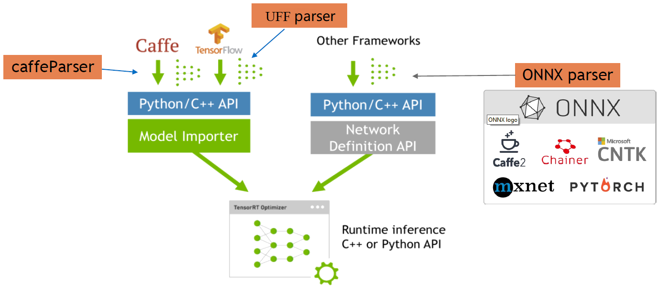
TensorRT 模型导入

Slide 33
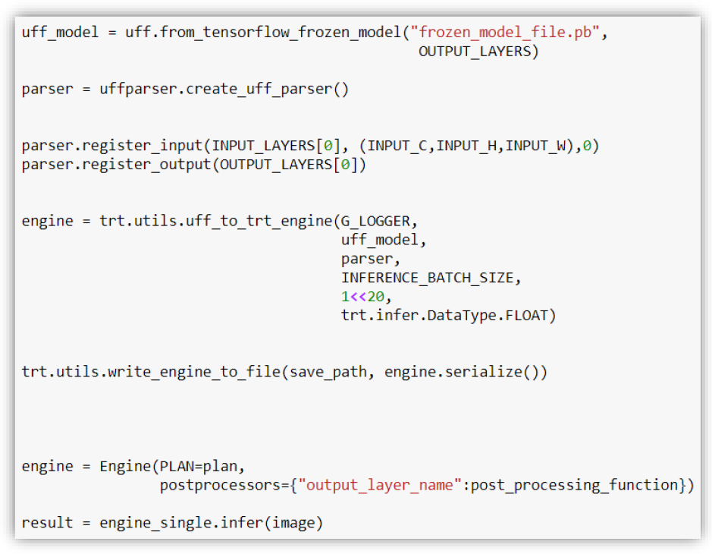
TensorRT 实际工作步骤
将训练好的模型转换为TensorRT形式
创建模型解析器
解析输入输出寄存器
优化模型并创建运行引擎
序列化优化的引擎
反序列化引擎
使用引擎推理图像

Slide 34
TensorRT 实际效果

Slide 37
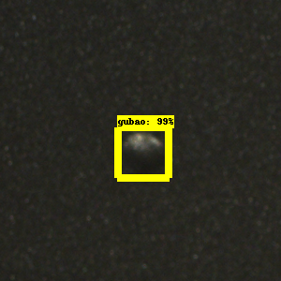
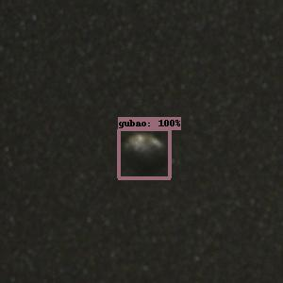
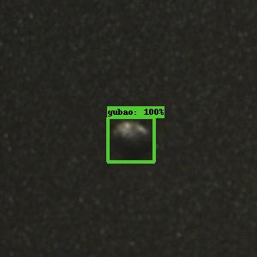
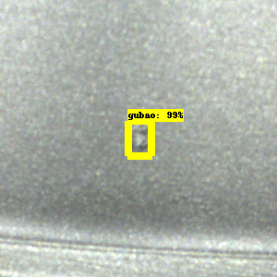
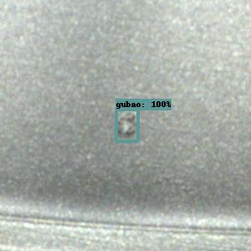
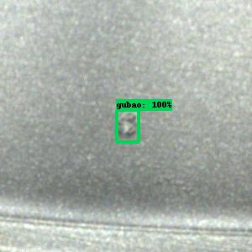
No tensorrt
FP16
FP32
21.9ms
5ms
5ms
21.87ms
7ms
5ms

Slide 38
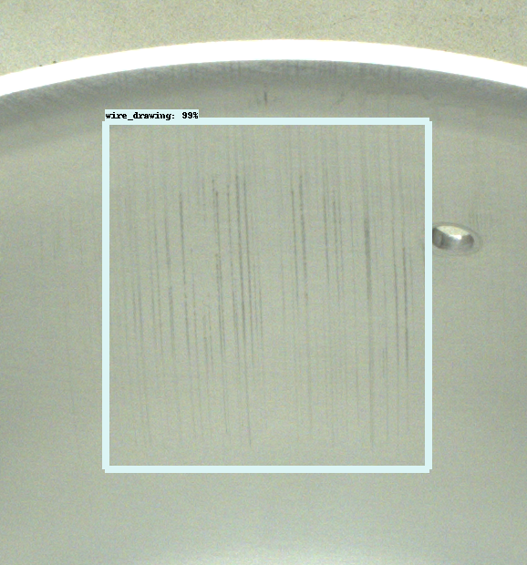
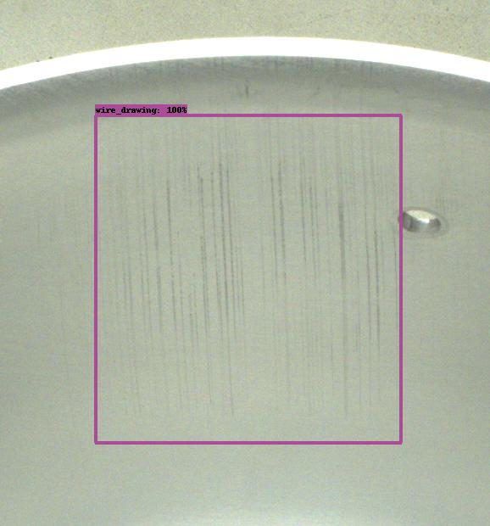
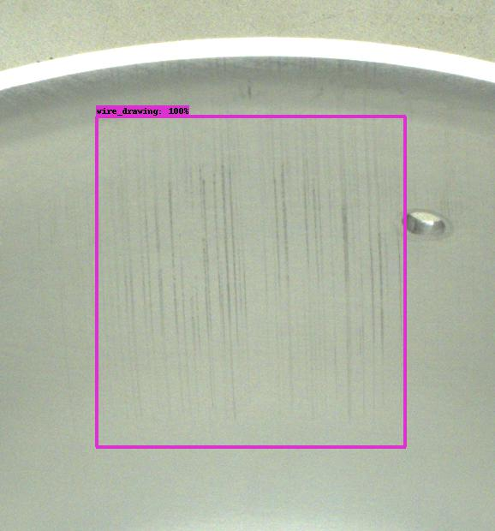
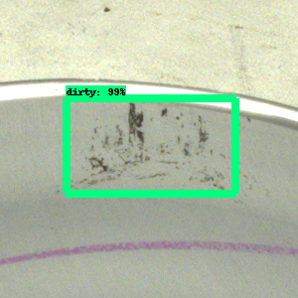
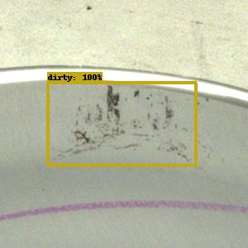
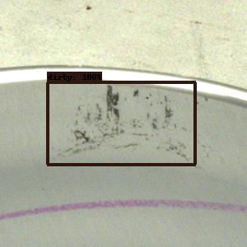
No tensorrt
FP16
FP32
21.86ms
6ms
5ms
21.7ms
5ms
6ms

Slide 39
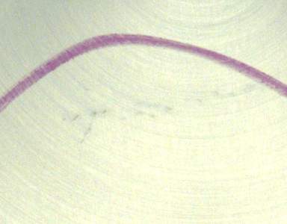
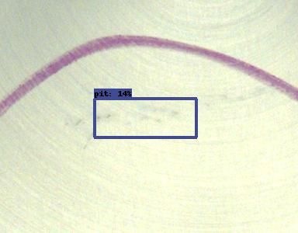
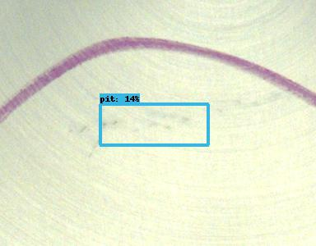
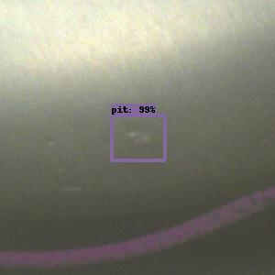
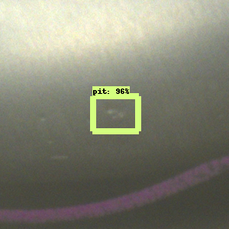
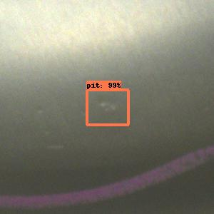
No tensorrt
FP16
FP32
21.48ms
5ms
5ms
21.85ms
5ms
5ms

Slide 40
TensorRT 结论&启示
1
FP32怎么转化成Int8
NVIDIA里的Nvinfer在库里有一个专门矫正数据的类，直接调用
2
实际操作中，随便挑几百张图转int8，实际的计算速度提升，但是精度下降
在低精度网络模型里精度下降一点很正常。在可接受范围提高很多速度所以可取
3
该选哪些样本做计算
选样本首先得涵盖各种特征，除了各个类别之外，有正样本负样本等

Slide 41
TensorRT 当下应用

Slide 42
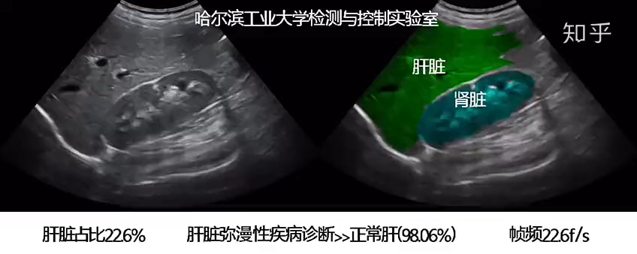

Slide 43
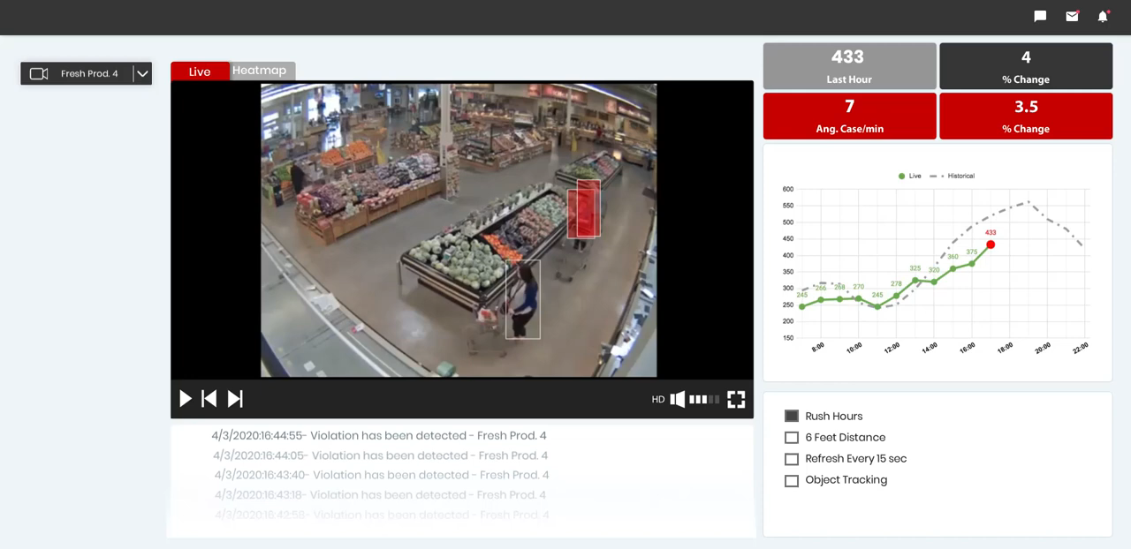

Slide 44


Slide 45
Thanks!
Does anyone have any questions?
addyouremail@freepik.com
+91 620 421 838
yourcompany.com

